Slide 1

北海道町史中的愛努族圖像
王雅萍
政大民族系 副教授
2015/10/21(三)@中研院台灣史研究所

Slide 2
文章目錄
一、前言
二、北海道町誌與町史跟在日本本州各地的差異
三、北海道町史不會註明愛努族的人口
四、町史的歷史分期跟日本本地不同北海道愛努人歷史出現是江戶時期以後
五、鄉土館中和博物館中的愛努圖像
六、四個町史的呈現的愛努族圖像
七、教科書中的愛努圖像:從被歧視到愛努協會主動出擊
八、結語

Slide 3
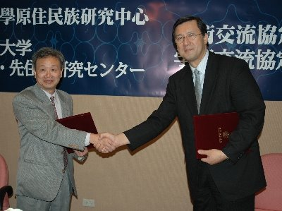
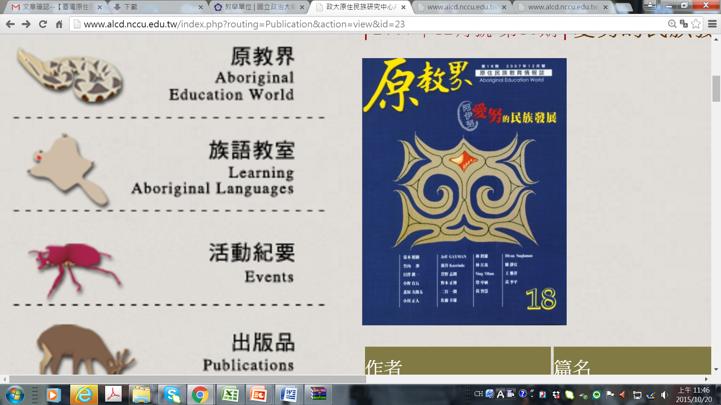

2007年10月18日政大/北海道簽約

Slide 4
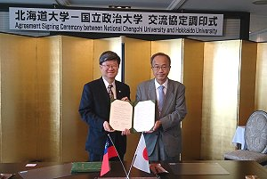
2014年6月19日
政大校長吳思華與北海道大學校長山口佳三簽約。

Slide 5
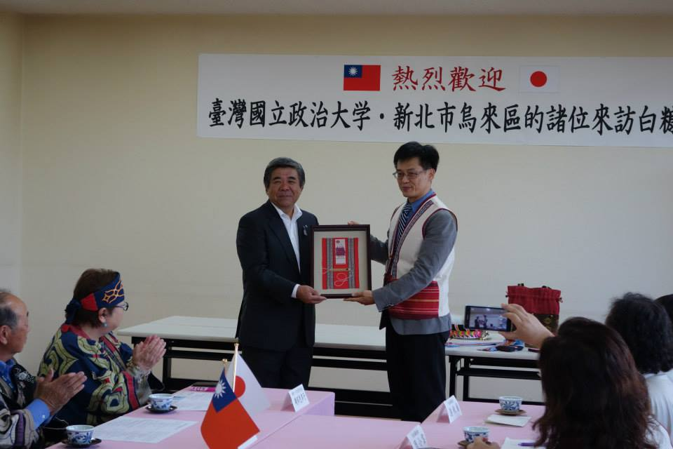
2015年9月5日

Slide 6
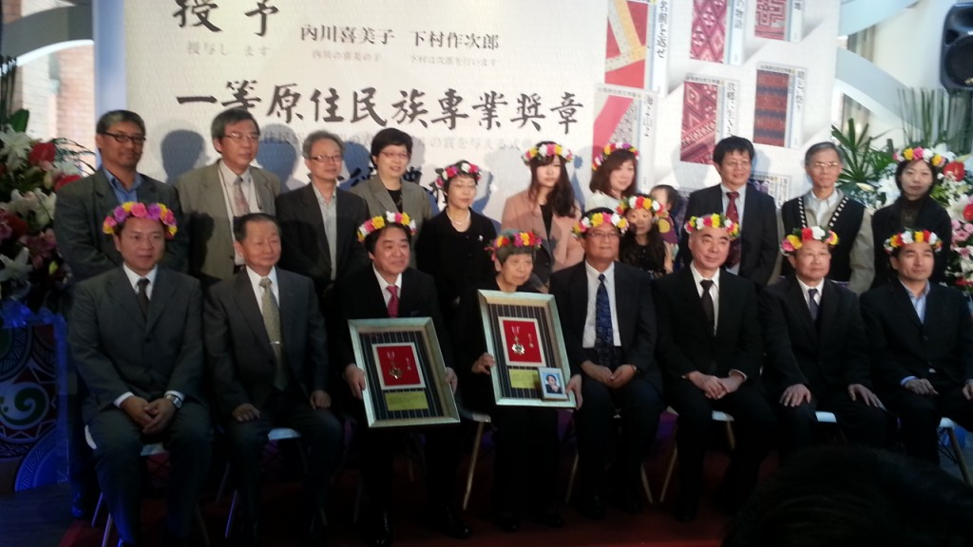
內川喜美子其先生內川千裕於1979年創立日本東京草風館出版社，草風館本著人道關懷精神，以出版在日韓裔人士、臺灣原住民族及日本愛努民族的書籍為主(2012年12月17日)。

Slide 7
研究問題意識
愛努人是北海道的原住民，目前人口不到2萬5千人。北海道是日本唯一的愛努人聚居區。
自從江戶時代中後期之後，愛努人的人口數大幅減少且受到和人同化，民族特徵嚴重被淡化。

Slide 8
愛努運動
愛努人為了提高地位與確立民族的自尊努力不斷，於1946年成立了「北海道愛努協會」。
1984年愛努協會開始展開運動要求廢止「北海道舊土人保護法」與制定以廢除歧視，經濟上的自立，獲得政治上的權利為主要內容的新法律。
於1997年終於廢止了「北海道舊土人保護法」而制定了「愛努文化振興法」。
2008年6月6日在日本國會眾參兩議院一致通過之下，日本政府正式接受「承認愛努民族為日本原住民族之決議」。

Slide 9
日本愛努政策的變化
日本政府從1997年開始回應愛努民族運動的要求，設有專責單位積極復振語言、舞蹈、工藝等，也更積極地意圖恢復愛努民族人民維持其民族生活固有模式的主體地位。
2008年簽署原住民族權利宣言，具體工作包含促進國民對於愛努民族的瞭解、建立豐富的社會和文化多樣性、瞭解其民族歷史、營造民族共生象徵空間、愛努族語的復振，以及提昇其生活品質等政策。

Slide 10
二、北海道跟本州的差異
ちょうし
ちょうし
町史
町誌
choushi
choushi

Slide 11
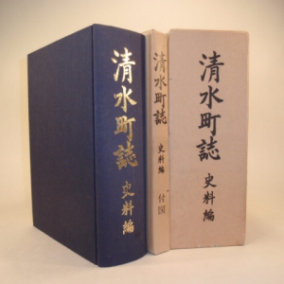

和歌山県清水町誌・静岡県清水町史
出處：http://www.settsunokuni.com/gazou.php?id=403148
http://www.town.shimizu.shizuoka.jp/koryu/syakai00014.html

Slide 12
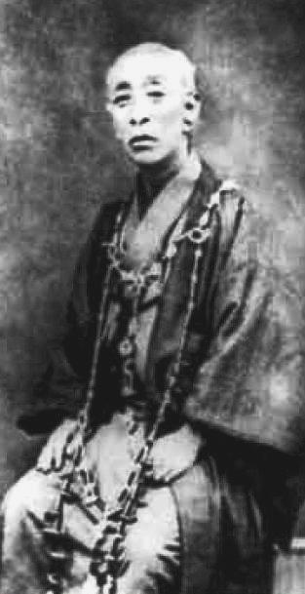
松浦武四郎
松浦武四郎誕生於1818年，伊勢国的一志郡須川村中（現為三重縣松阪市小野江町）。為當地鄉士松浦桂介的第四個孩子。據傳聞松浦家族原是居住於肥前國(現為佐賀縣與長崎縣)的平戶，於中世時遷移至伊勢國。因父親為當地重要長官，故於他人相較之下，松浦的生活較為優渥，也因此學了許多文化方面的教養。從13歲起的三年左右在漢学者平松樂齋的指導下學習，也向山本亡羊學習漢醫學，16歲開始周遊列國，1938年在平戶出家成為僧人，在離開家鄉這段期間，因家族兄弟不幸接連離世，深感自己將成為孤獨一人，因此契機而還俗，並且自願參加蝦夷探險隊。1846年任職於松前籓醫的西川春庵底下，並與其同行調查，此探查甚至到千島列島及庫頁島。在蝦夷探查時也曾經於詩人頼三樹三郎同行過。1855年時被提拔至蝦夷御用團，也因此再次踏查蝦夷地，並出版「東西蝦夷山川地理調查圖」。1869年成為開拓判官，將蝦夷地改為「北海道」之外，並將其他地方名稱以愛努族語發音為基礎而改成日本地名。於1870年辭職。其中，共前往北海道六次左右，並寫下了共150冊的調查報告紀錄書。
出處：https://ja.wikipedia.org/wiki/%E6%9D%BE%E6%B5%A6%E6%AD%A6%E5%9B%9B%E9%83%8E

Slide 13
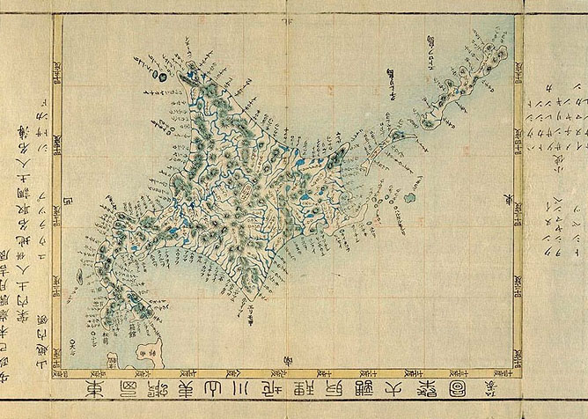
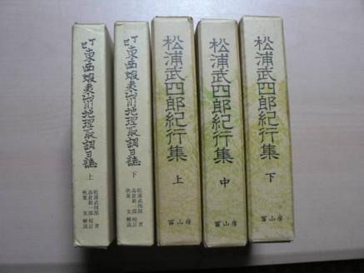
松浦武四郎的著作
共前往北海道六次左右，並寫下了共150冊的調查報告紀錄書。
東西蝦夷山川地理調查圖
松浦武四郎
出處：http://www1.hokkaido-jin.jp/zukan/story/02/07.html

Slide 14


山田地名学の集大成■最高のアイヌ語地名辞書■
アイヌ語地名は、先住民族アイヌの貴重な文化遺産である。アイヌ語地名研究の第一人者である著者が、三〇年余にわたる現地踏査のうえ旧記・旧図を素に、その地形から地名の語義、由来を解き明かした地名二〇〇〇余項目を集録した待望の名著。

Slide 15
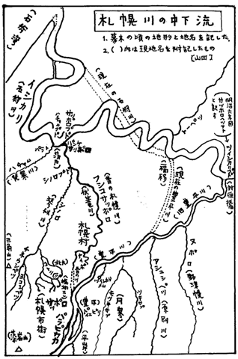
(「札幌のアイヌ地名を尋ねて」山田秀三著より)

Slide 16
三、北海道町史不會註明愛努族的人口
 | 平取町 | 白老町 | 阿寒町 | 白糠町
意象 | 傳統的 | 學術的 | Hawai 觀光的 創新的 | 國際交流
估計愛努 人數

Slide 17
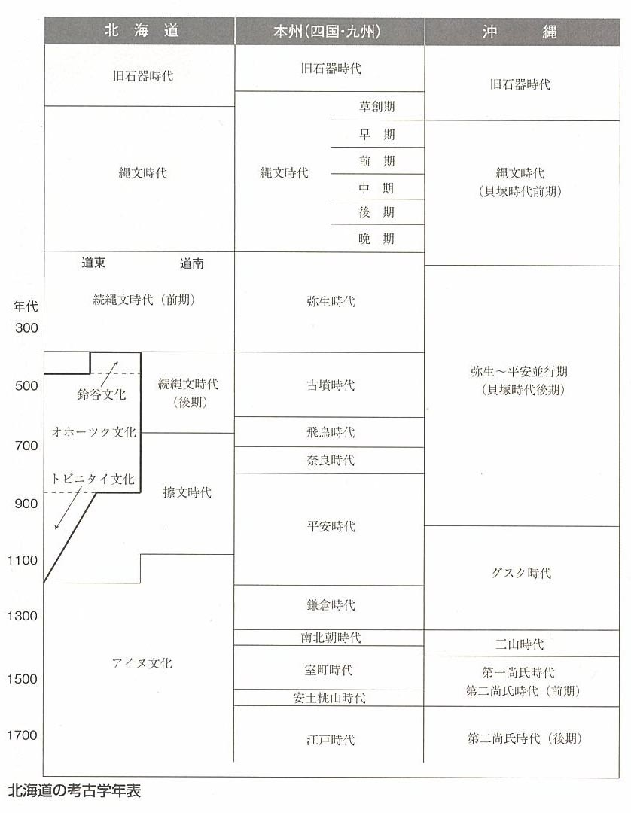
四、歷史分期:日本歷史與愛努族歷史
愛努人歷史出現是江戶時期以後
http://web.joumon.jp.net/blog/2009/11/963.html

Slide 18
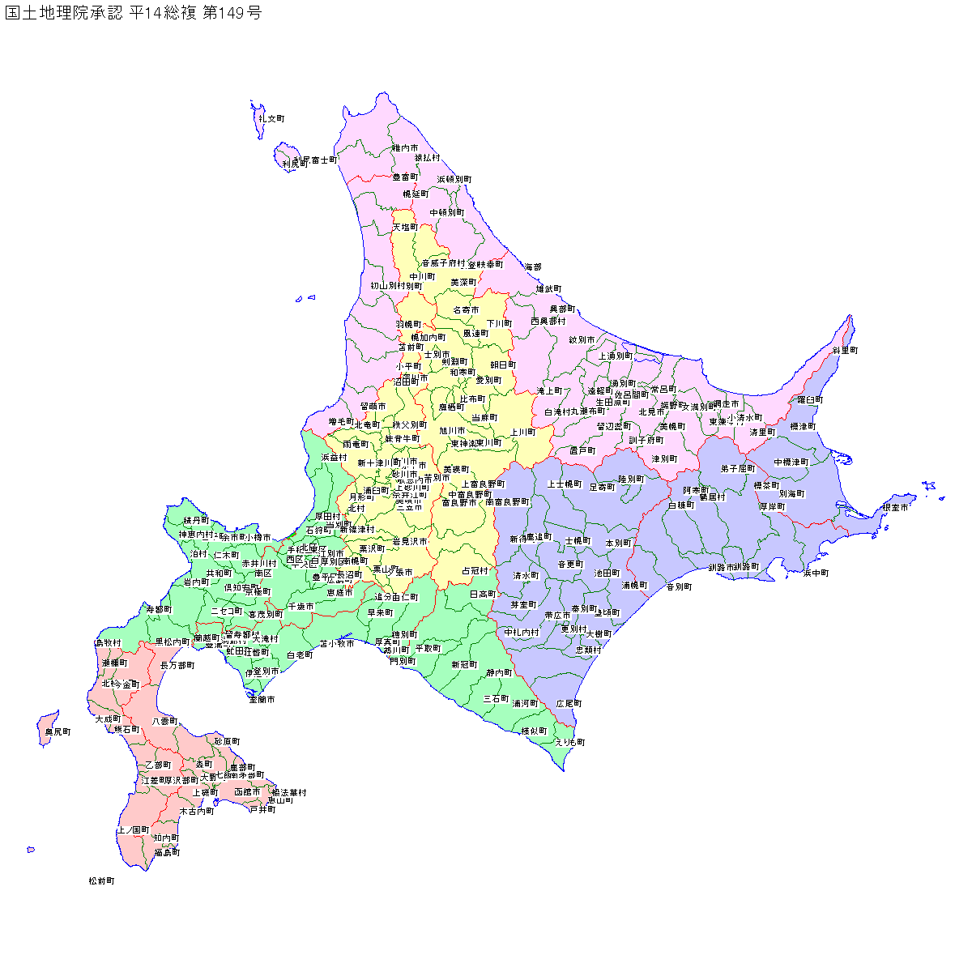
六、四個町史的呈現的愛努族圖像
白糠町
阿寒町
平取町
白老町

Slide 19
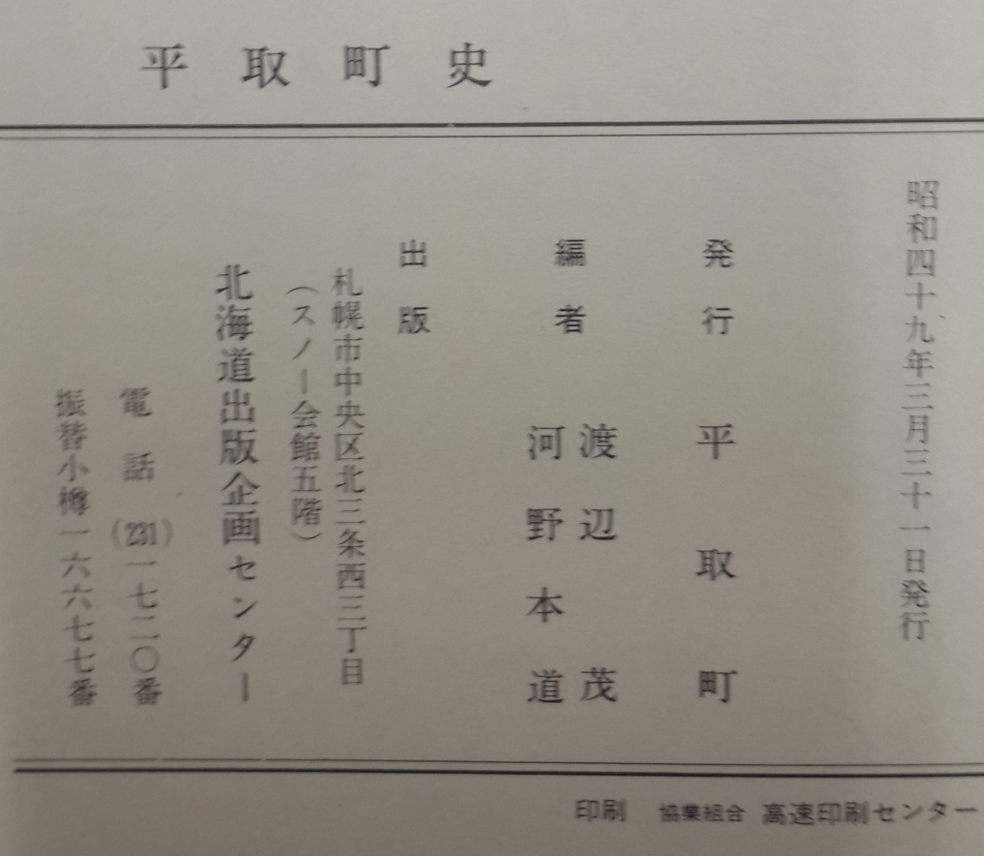
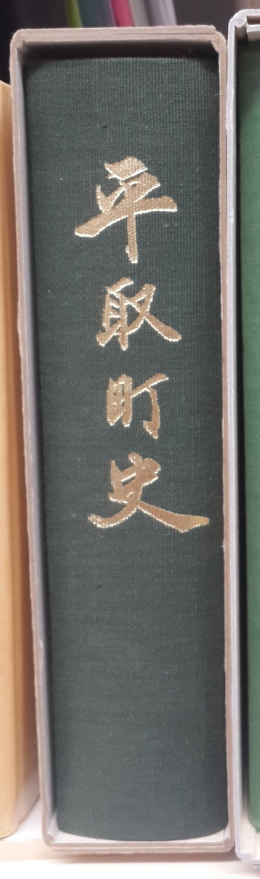
平取町史/平取町百年史

Slide 20
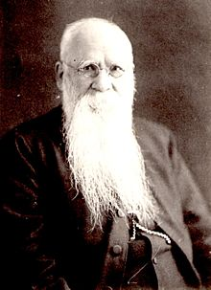
ジョン・バチェラー
John Batchelor，( 1854年3月20日-1944年4月2日)
人稱愛努之父的John Batchelor，出生於英國，最初的職業為園丁，但因為透過在印度傳教的傳教師，而湧起了想在東洋傳道的念頭。於是進入了英國海外傳道會，1876年進入香港聖保羅學院。在香港因身體健康受損，於是1877年來到函館休養，在函館傳道中時，知道愛努族的存在，於是立志要向愛努族傳道。1879年以函館為傳道中心。1879年住在平取町愛努族長老家學習愛努語。1885年，設立以愛努族為對象的基督教學校。1892年，開設以愛努族為對象的免費愛努療養院。1917年，協力編撰愛努語字典。1922年因關心愛努族教育，而設立愛努族保護學院。1941年，太平洋戰爭開始，因為身為敵國，故被強迫歸國。1944年，結束一生。
https://ja.wikipedia.org/wiki/%E3%82%B8%E3%83%A7%E3%83%B3%E3%83%BB%E3%83%90%E3%83%81%E3%82%A7%E3%83%A9%E3%83%BC

Slide 21
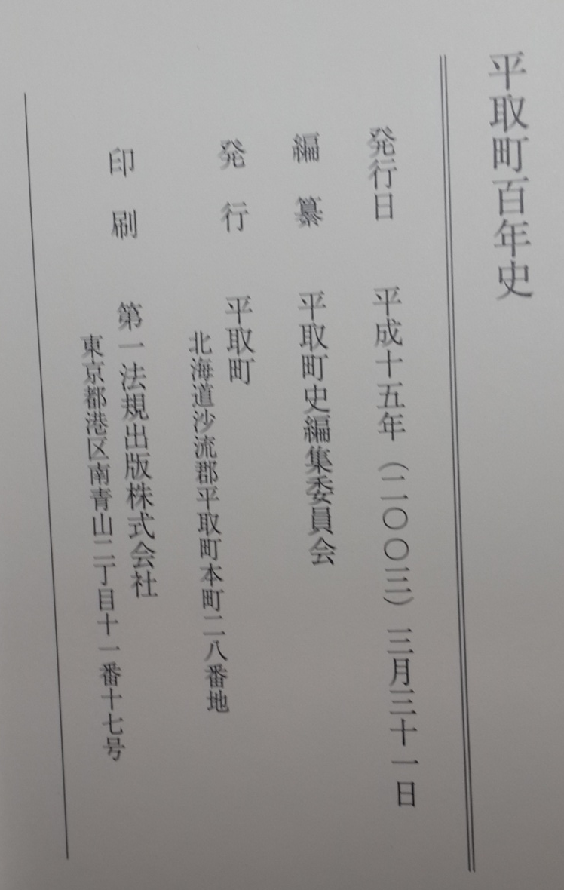

平取町百年史

Slide 22
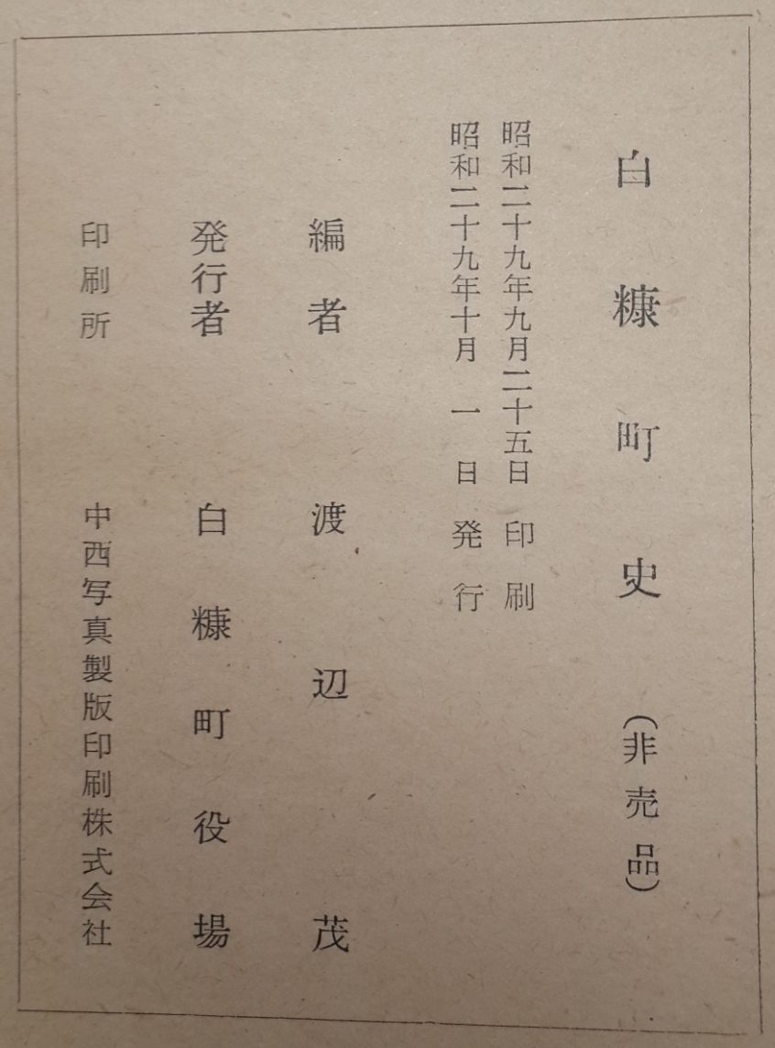
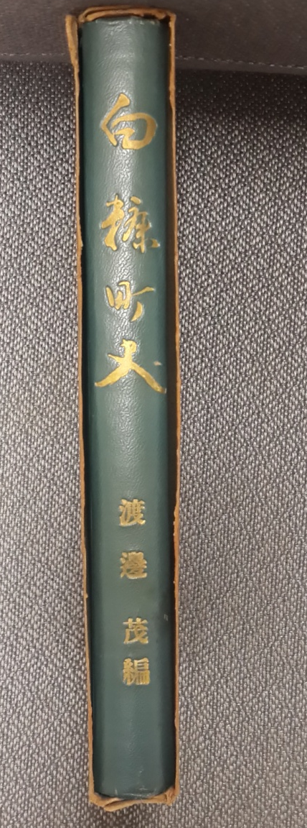
白糠町史

Slide 23
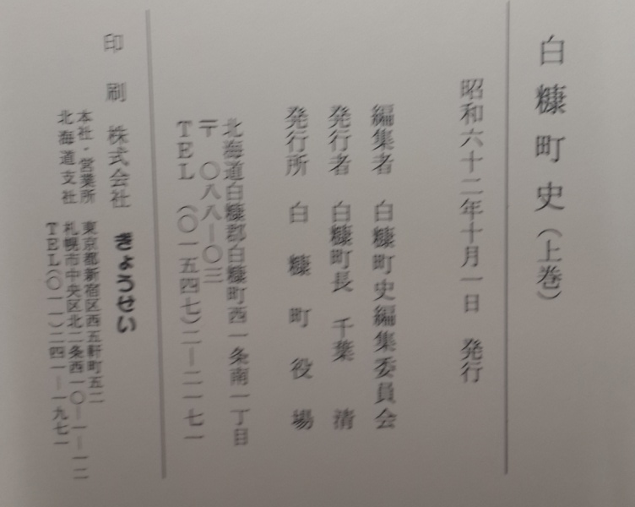
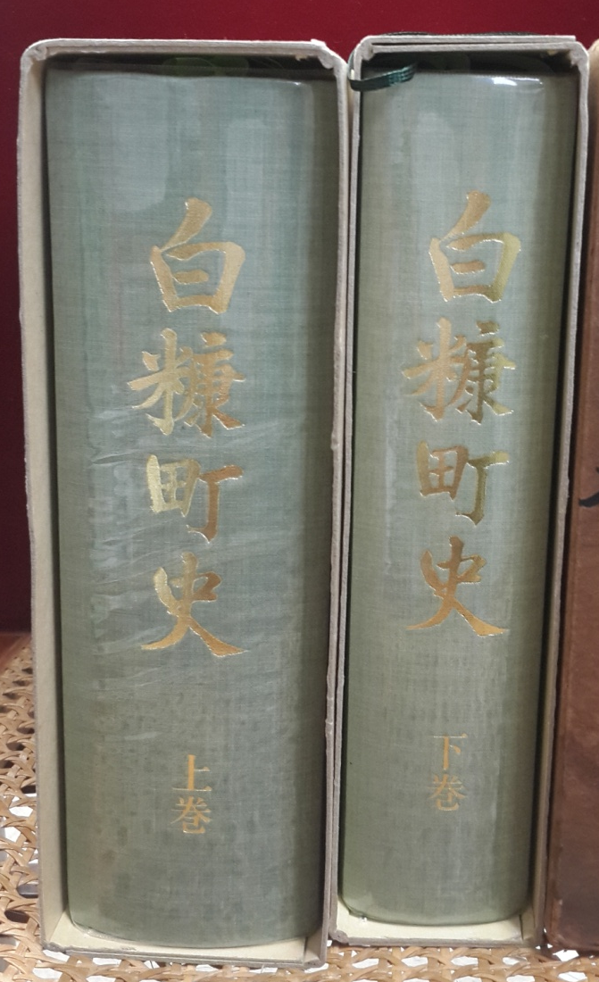
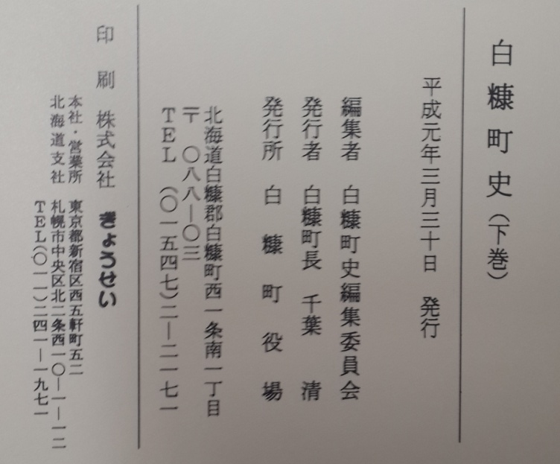
白糠町史(上)(下)

Slide 24
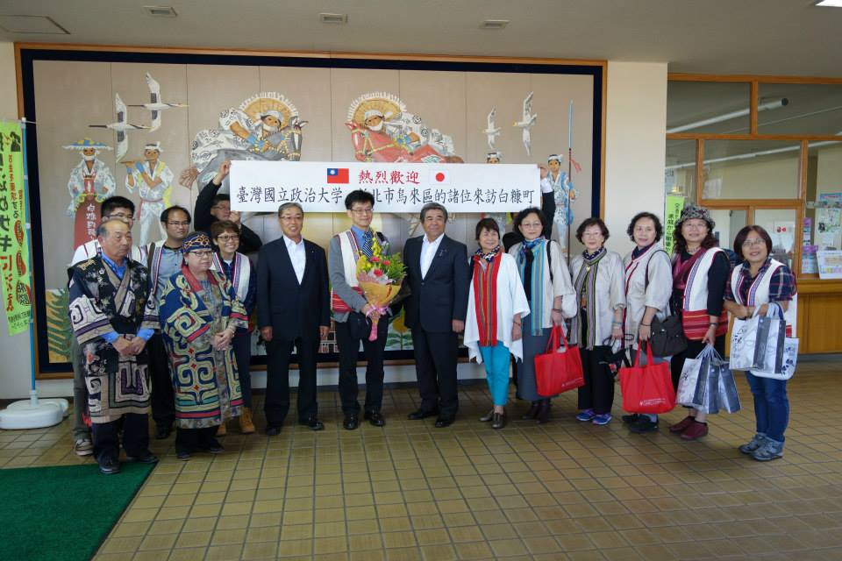

Slide 25
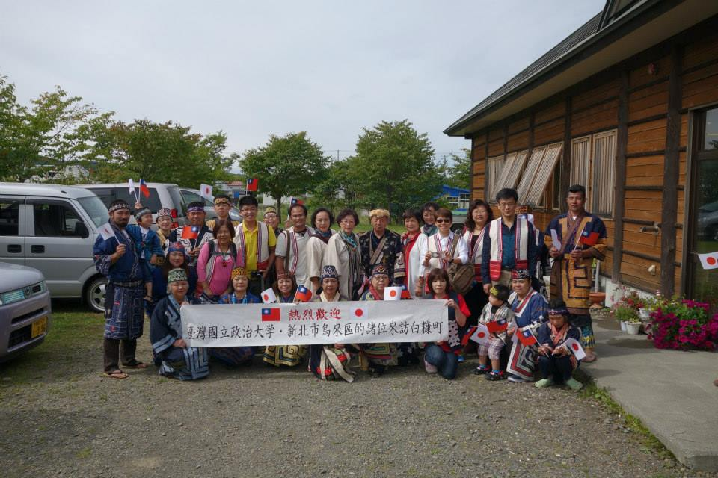

Slide 26
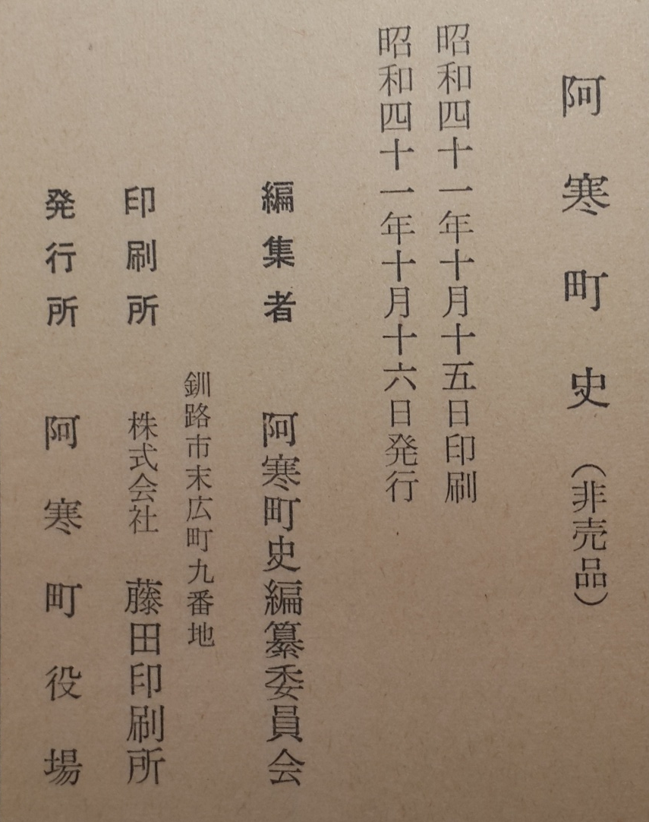
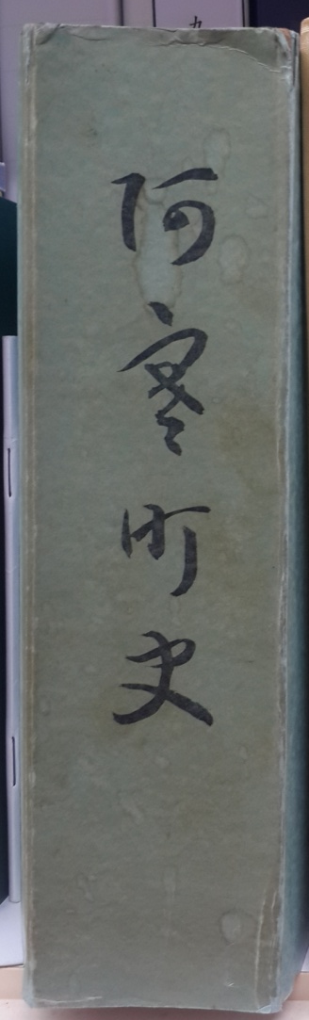
阿寒町史

Slide 27
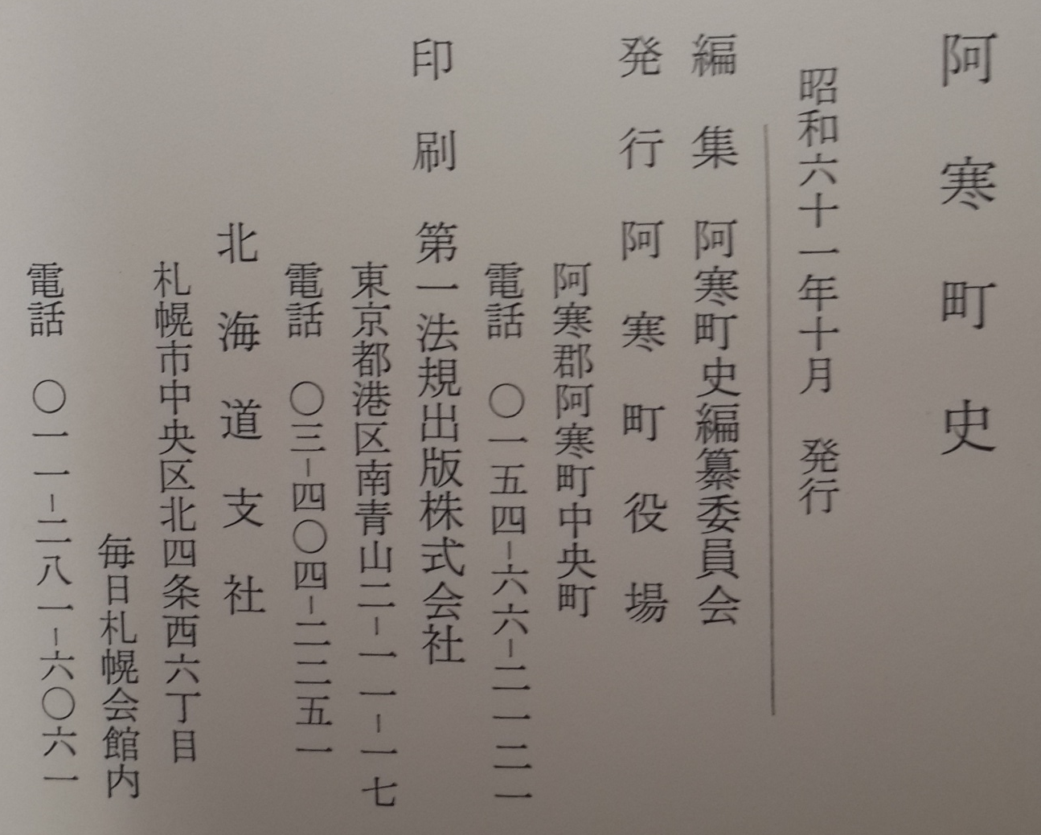


Slide 28
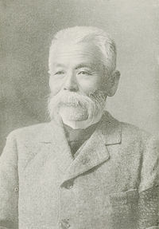
前田正名
前田正名(1850年4月23日～1921年8月11日)。
1850年誕生於鹿兒島。
1866年加入薩長同盟的密使，從坂本龍馬手上獲得短刀。
1868年出版『和英字典』。
1869年留學巴黎，留學時遇到普法戰爭，1876年歸國。
1877年開設三田育種場。
1878年擔任巴黎萬國博覽事務館長。
1879年寫下『直接貿易意見一斑』草案。
1881年，成為大藏省及農商務省的大書記官，而後成為理事官，在職中調查國內產業的現狀，為了殖産興業寫下了共30卷的「興業意見」報告書，其中提出為了養成民族資本，有必要設置日本興業銀行。
1888年擔任山梨縣的縣長，為期一年
1889年擔任農商務省農務局長，同時並兼任東京農林学校長。
1890年擔任貴族院勅選議員。
1898年在北海道釧路市創設第一間造紙公司，前田製紙合資會社。
1904年第二次擔任貴族院勅選議員。
1907年在阿寒湖畔建築家屋。並與武富善吉設立釧路銀行，對北海道東部的開發有相當大的貢獻。
1921年逝去時被封為男爵。
https://ja.wikipedia.org/wiki/%E5%89%8D%E7%94%B0%E6%AD%A3%E5%90%8D

Slide 29
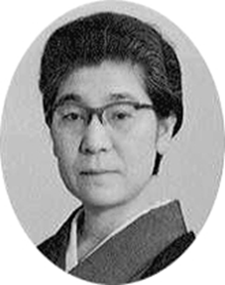
前田光子

Slide 30
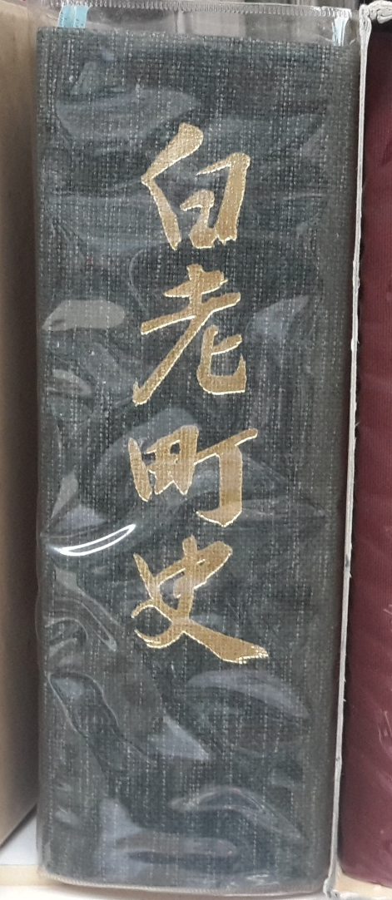
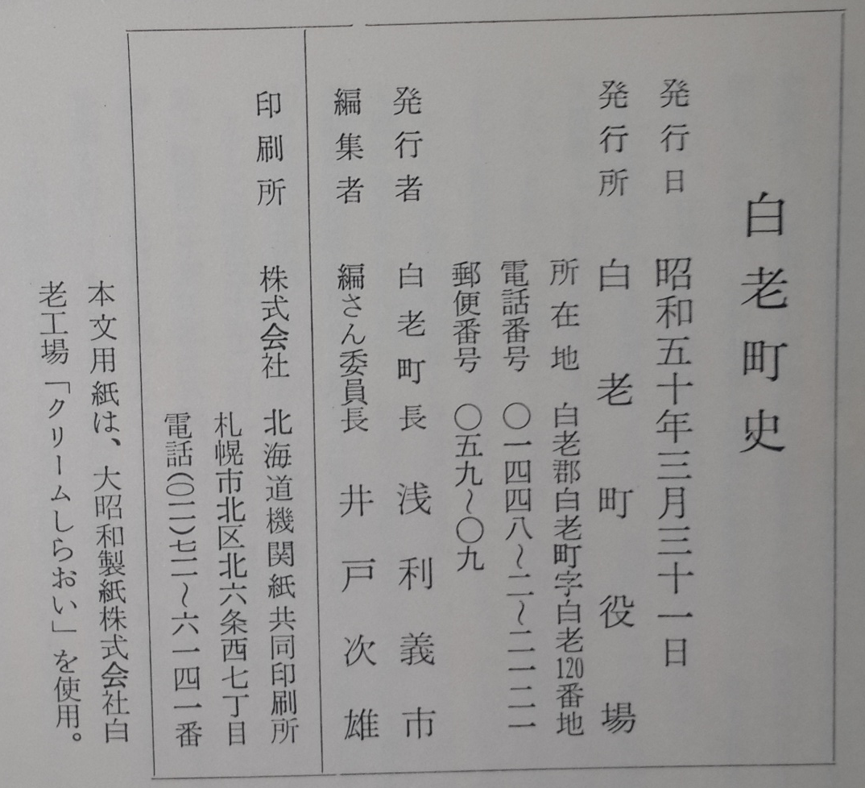
白老町史

Slide 31
特色一 町民憲章(以白老町為例)
町民憲章 (中文版)
前章： 我們是擁有古老的歷史及廣大的自然且盡其所能的發展白老的町民。 因，我們期望著鄉土的繁榮，彼此能幸福，故在此訂立町民憲章。 創造出人人都能健康地工作，充滿朝氣的城鎮。 培養此城鎮的文學教養並提高其人文文化。 創造出能守法，能關懷彼此，適合居住的生活環境。 種植綠色植物，並美化街道，創造出漂亮的小鎮。 關心年長者，培育青少年，創造出永續的城鎮。

Slide 32
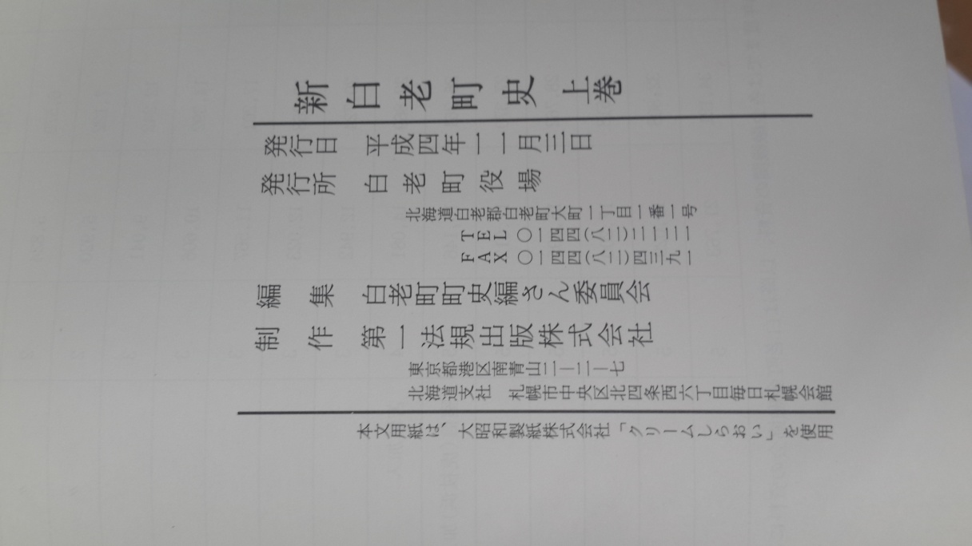
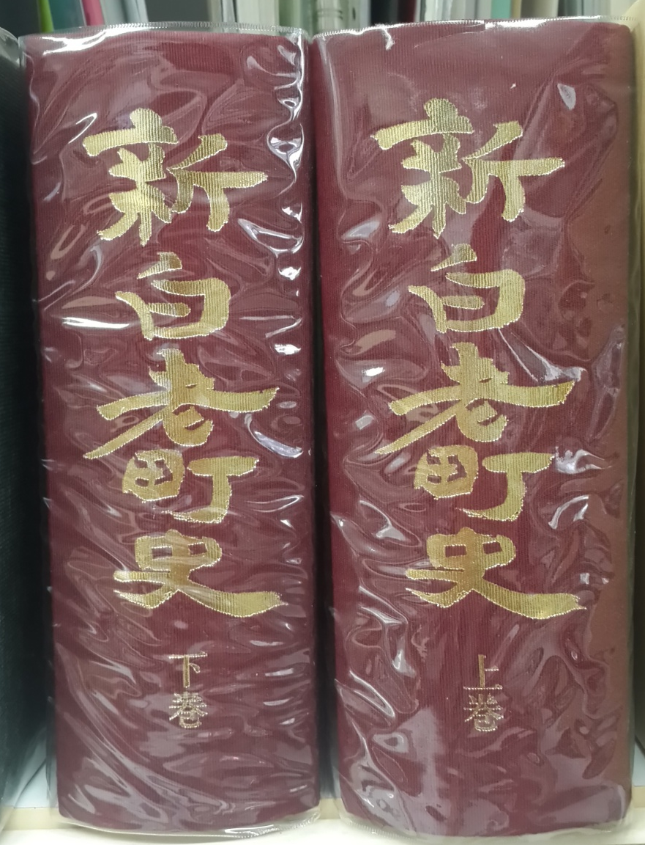
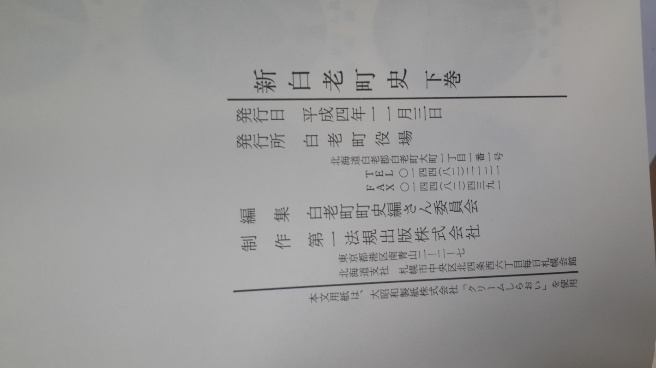
新百老史(上下)

Slide 33
五、鄉土館中和博物館中的愛努圖像

Slide 34
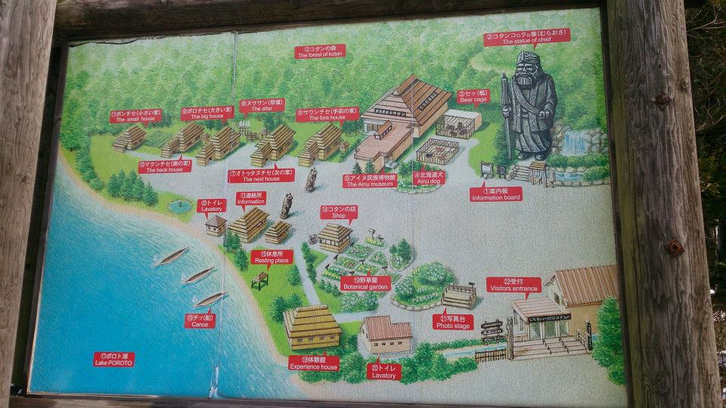
白老的愛努民族博物館
2014年3月政大烏來樂酷團隊的北海道參訪

Slide 35
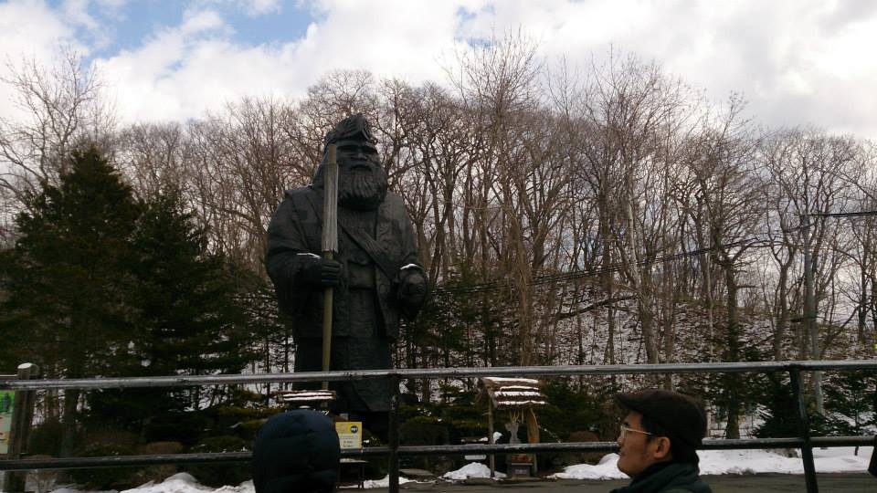

Slide 36
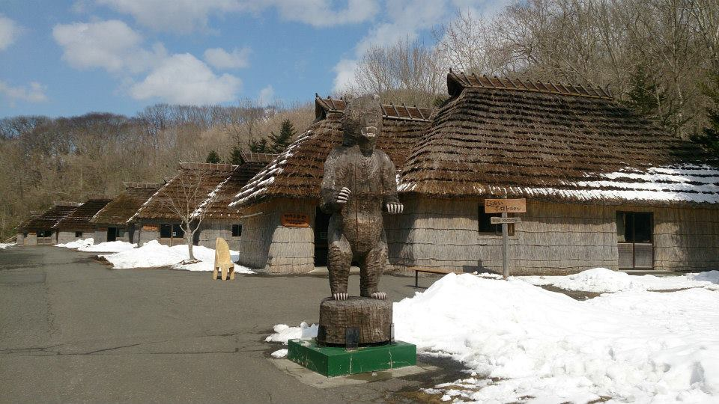

Slide 37
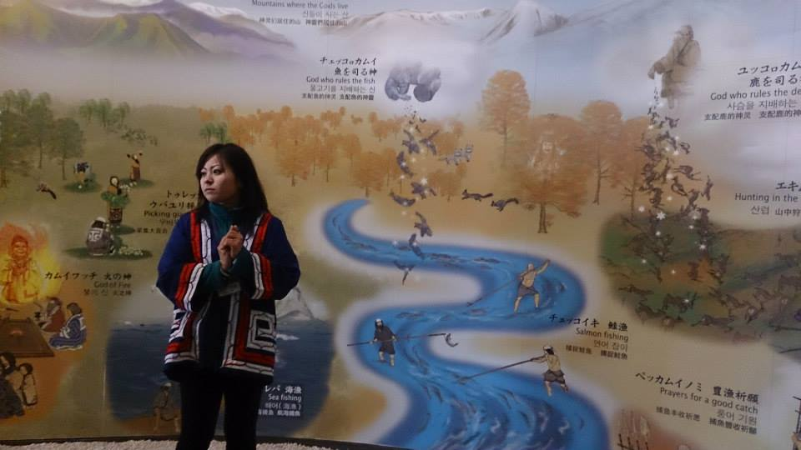
北原次郎太博士 繪製的愛努族世界觀

Slide 38
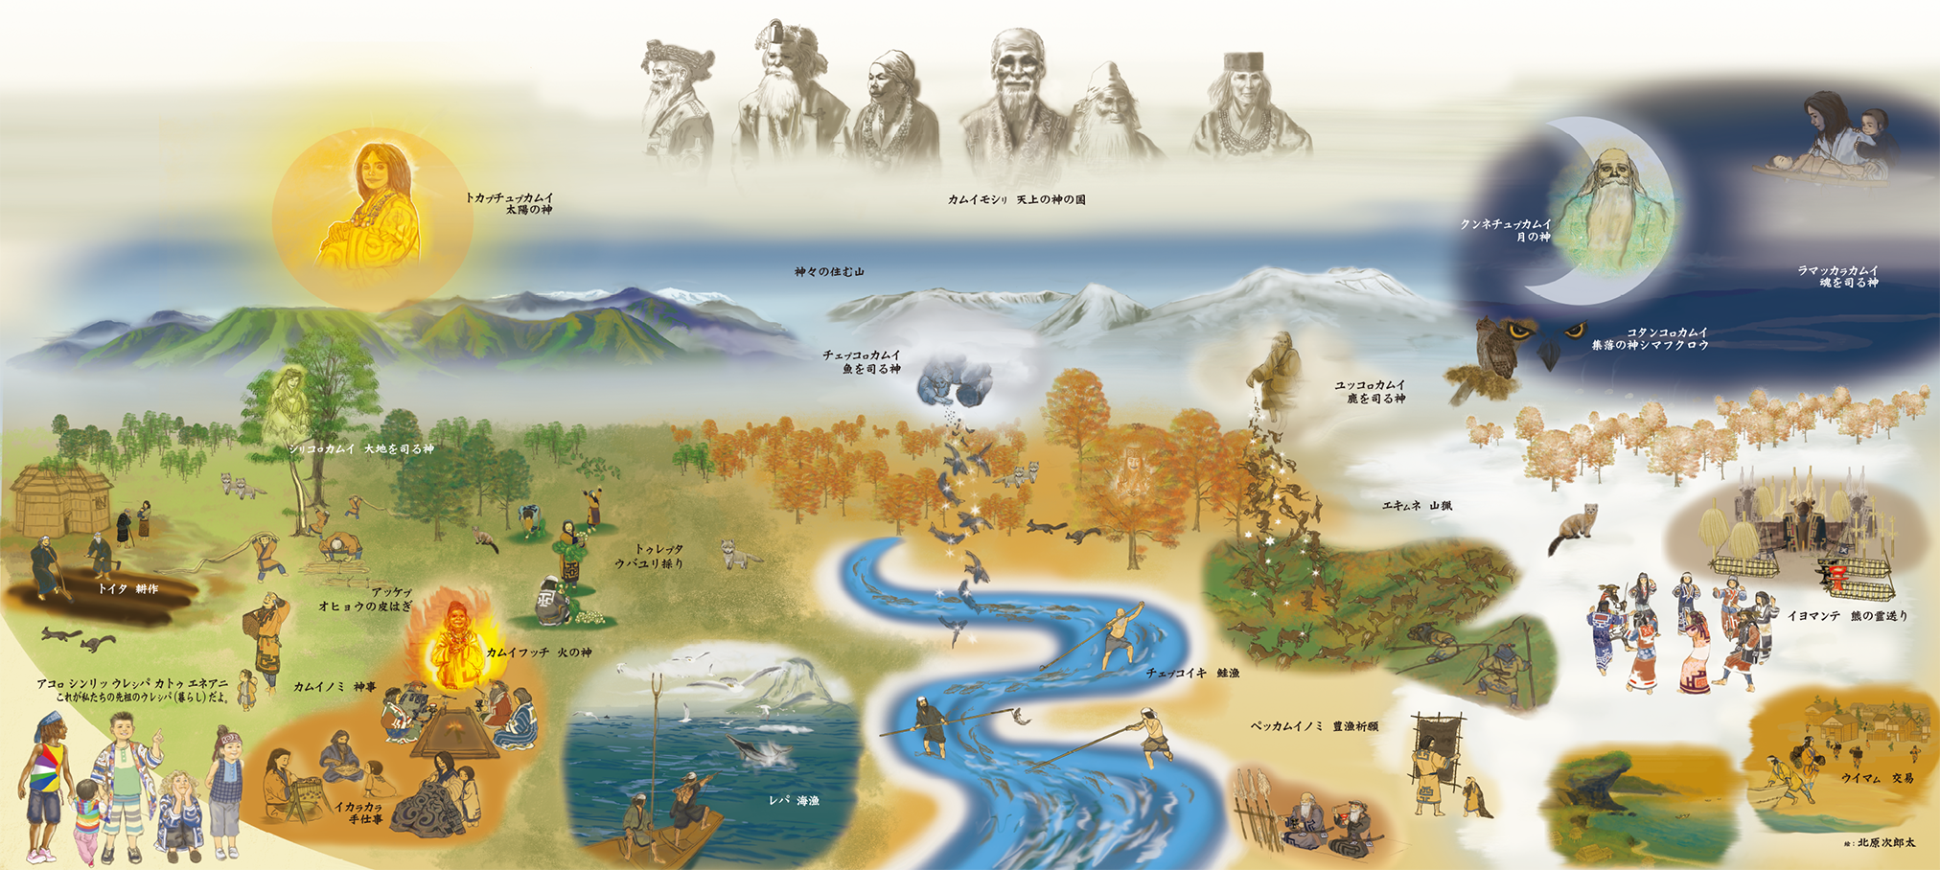
シンリッウレｼパ(祖先的生活)
http://www.ainu-museum.or.jp/siror/monthly/201505.html

Slide 39
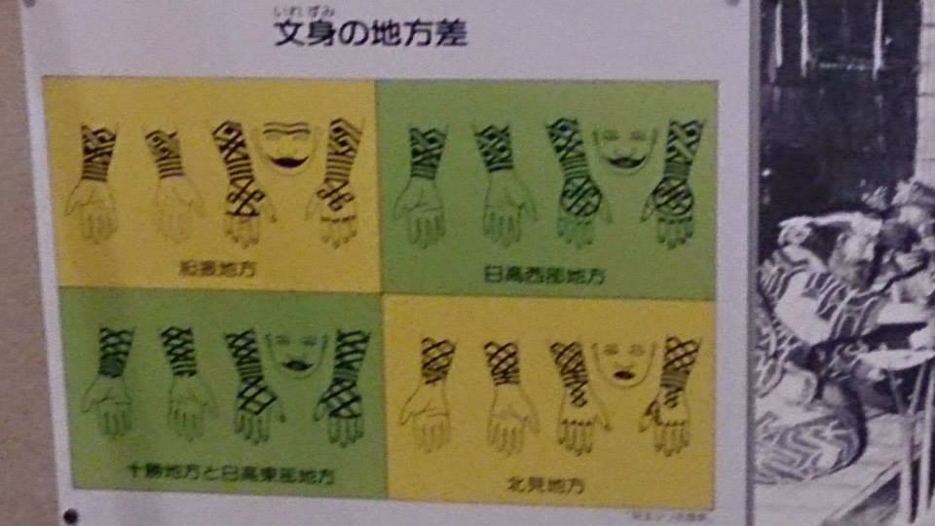

Slide 40
七、教科書中的愛努圖像:從被歧視到愛努協會主動出擊

Slide 41

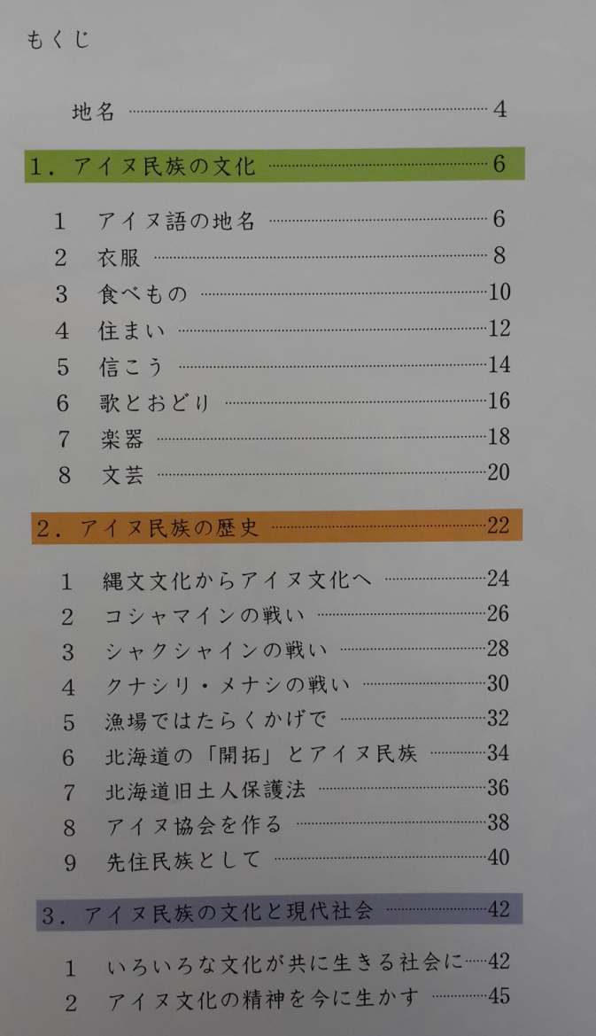

Slide 42

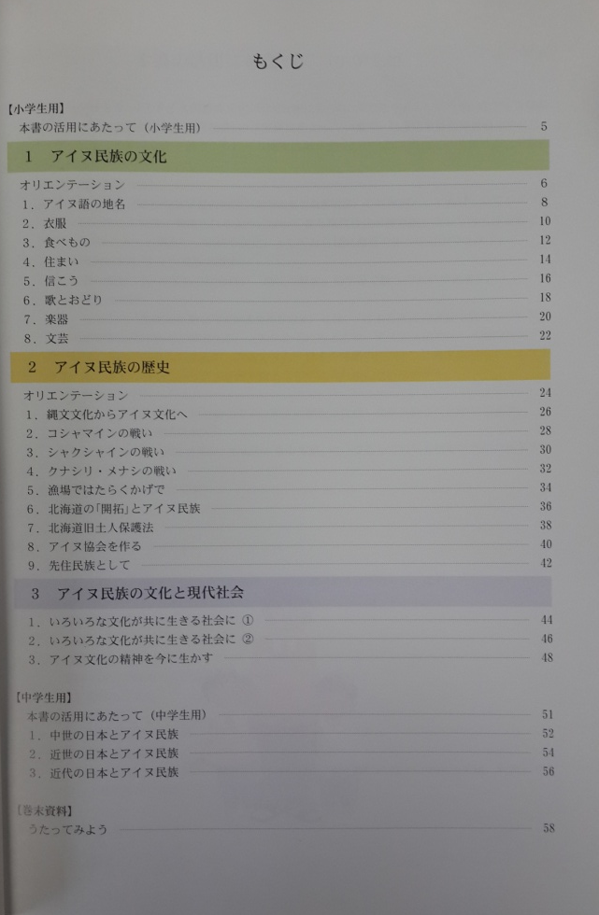

Slide 43
結語
Irannkarappute! 愛努語的 「Irannkarappute!」，即將被日本政府預定為官方招呼語，意思就是「歡迎光臨」、問好的意思。
這次的北海道町史的檢視，看見愛努民族過去被歧視的歷史，與其自然、生態、地名、博物館的民俗和文化資產的歷史記錄圖像、與近年在教科書議題上的主動出擊，在日本政府的推動下，並配合2020年東京奧運的到來，不僅要讓世界看見東京，亦期待讓全國和全世界看見日本的愛努民族。

Slide 44


Slide 45


原住民的鄉鎮誌和部落誌 加油

